Slide 1

LMM recap
OBIETTIVO: cercare di indagare l’effetto di ITI e CSI sui tempi di risposta.
Abbiamo eseguito degli LMM considerando (separatamente) come random effect i seguenti fattori :
Subject (nell’anova che vi avevamo mostrato consideriamo ogni soggetto viene utilizzato per calcolare più di un tempo di riposta -> osservazioni non indipendenti)
opzione 2: parametri dell’esperimento (non ci interessano di per sè, ma potrebbero influire sulla varianza dei tempi di risposta)
ITI (tempo di riposo, fissato a 4? livelli)
CSI (tempo in cui viene mostrato lo stimolo, fissato a due livelli)

Slide 2
DUBBI: -E’ vero che se una covariata ha significatività nel modello lineare di partenza non possiamo considerarlo come random effect nel LMM? - o forse può essere trattato come random effect a patto che sia inclusa anche come covariata normale nel modello?

Slide 3
- Ha senso considerare CSI e ITI come random effect se è una covariata con due soli livelli?

Slide 4
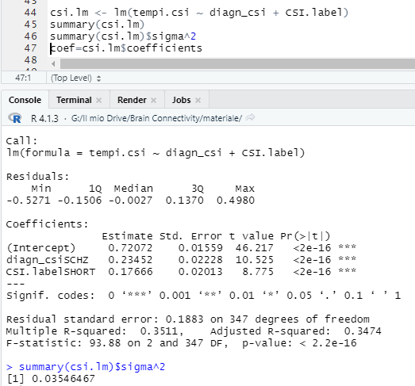
LMM con CSI come random effect
PUNTO DI PARTENZA: Linear Model con DIAGNOSI e CSI come covariate:
Vogliamo controllare se CSI abbia effetto nullo sulla media (hp di random intercept)

Slide 5
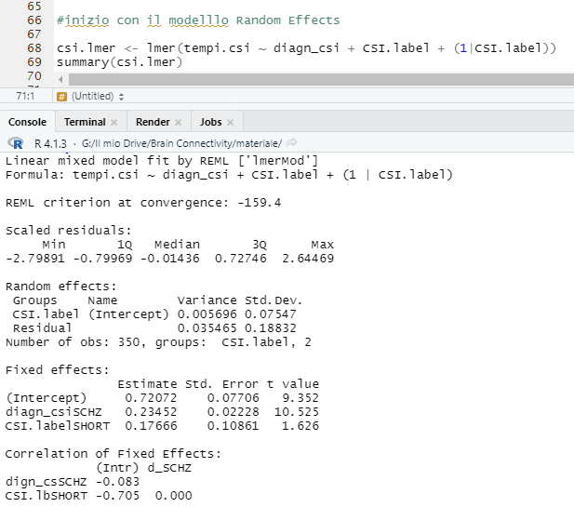
LMM con CSI come random effect

Slide 6
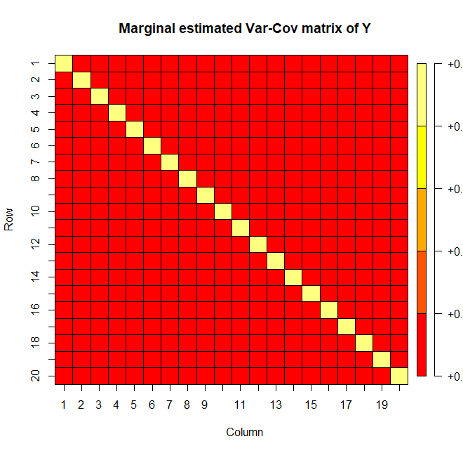
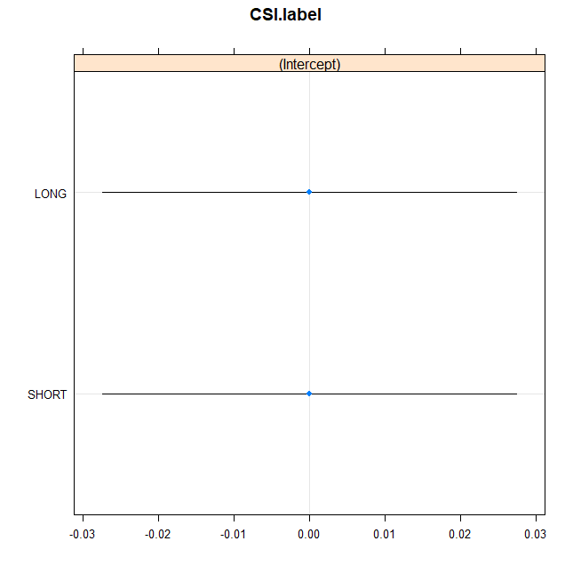
CSI come random effect
Perché la matrice è diagonale se c’è interazione fra i gruppi?
E’ corretto il fatto che CSI dia questo dotplot?
E è conseguenza del fatto che abbiamo considerato il CSI sia come covariata che come random effect?

Slide 7
IL nostro percorso p stato:
- siamo partiti dal potizare un modello in cui le osservazioni fossero indipendenti
- abbiamo poi quantificato attraverso gli LMM sui soggetti quanto questa assunzione non sia verificata

Slide 8
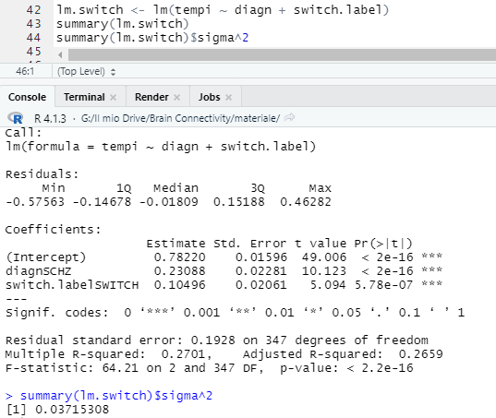
LMM con subject come random effect
PUNTO DI PARTENZA: Linear Model con DIAGNOSI e SWITCH come covariate
(= anova vista scorsa volta)

Slide 9
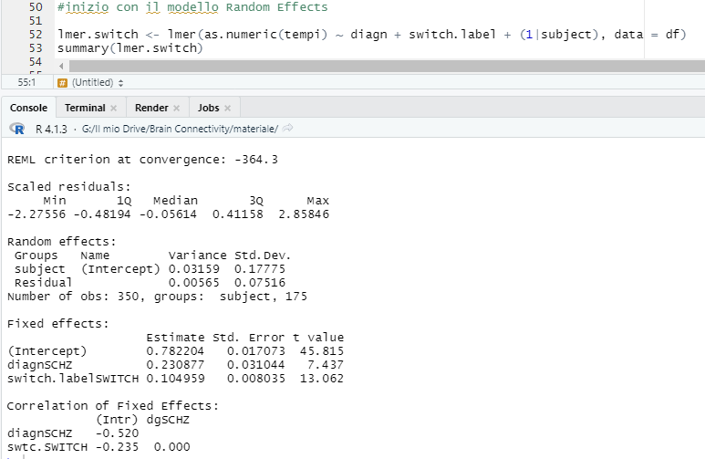
LMM con subject come random effect

Slide 10
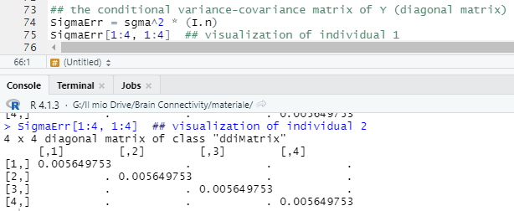


Slide 11
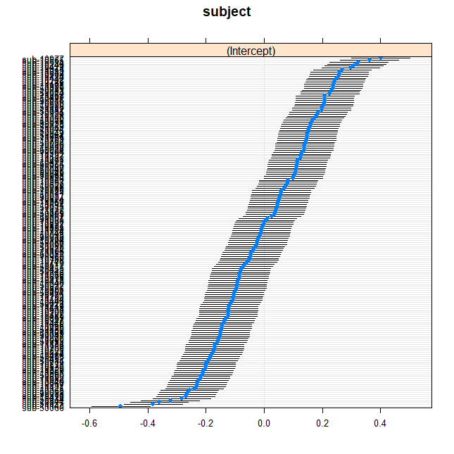
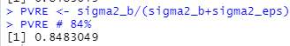

Slide 12
Should we introduce a correction on the Correlation matrix to address the problem of dipendence between observations of the same group?

